Slide 1
Түзету жұмысының мазмұны
Ойын арқылы оқыту – мектеп жасына дейінгі кезеңнің негізгі ерекшелігі. Ойынмен ұйымдастырылған оқу қызметі балаларға жеңіл, әрі қызықты болып келеді. Сондықтан бұл құралды ұсыну барысында ойындарды нақты баланың сөйлеу тілін дамытуға, ойлау қабілеті мен қиялын дамыту, дүниетанымын кеңейту мақсатында қолданылды.
ерекше білімді қажет ететін балаларға түрлі түзету-педагогикалық және әлеуметтік көмекті ұйымдастыру:
дамуында пайда болған ауытқулардың түрлерін ерте анықтау, арнайы мектеп жасына дейінгі балаларды тәрбиелеу;
арнайы білімді қажет ететін балаларға әлеуметтік көмек және қызмет көрсету;
қызмет барысында балалардың жеке бас ерекшеліктері ескеріле отырып, балалармен жеке, жұптық, топтық ойын-іс әрекеттерін ұйымдастыру;

Slide 2
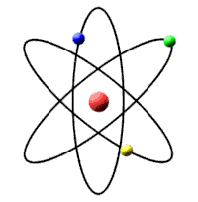
Модульдерді қолдану әдістемесі бойынша педагогтың міндеті:
Балаға өз жұмысын басқаруға көмектесу
Негізгі түстерді айыра білуге үйрету
Ұсақ қол моториканы дамыту
Алғашқы математикалық түсінікті қалыптастыру
Зейінін тұрақтандыру
Тәртіпке үйрету
Сөйлеу тілін дамыту

Slide 3
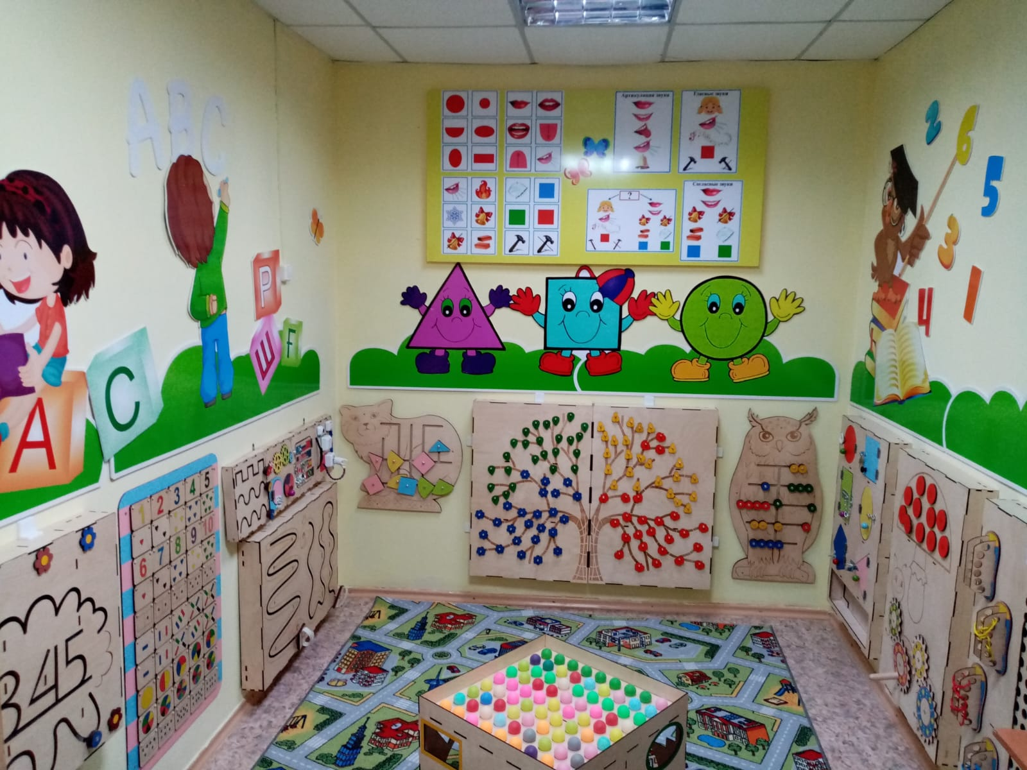
Сиқырлы бөлме

Slide 4
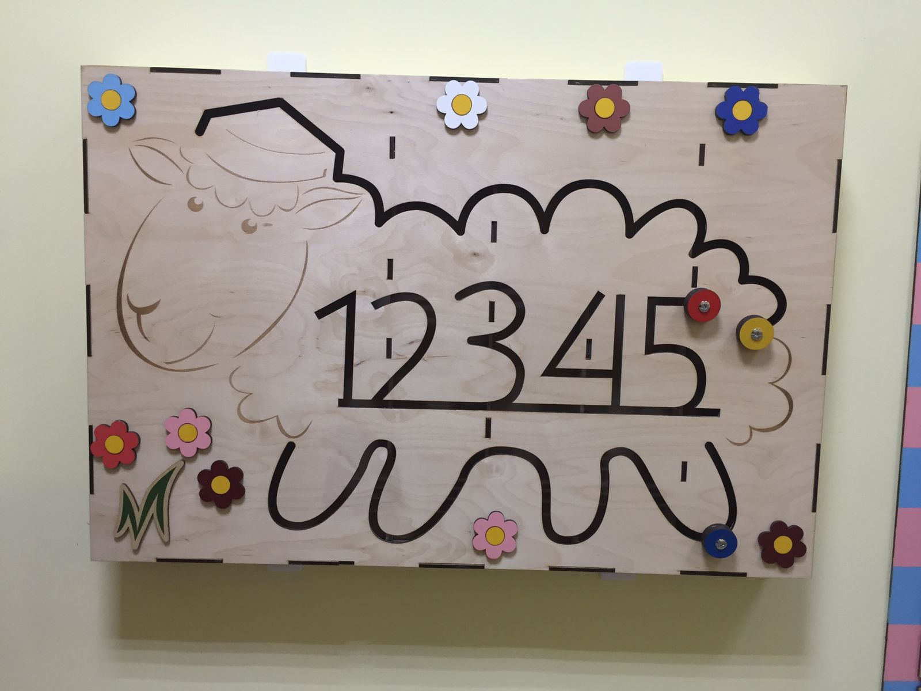
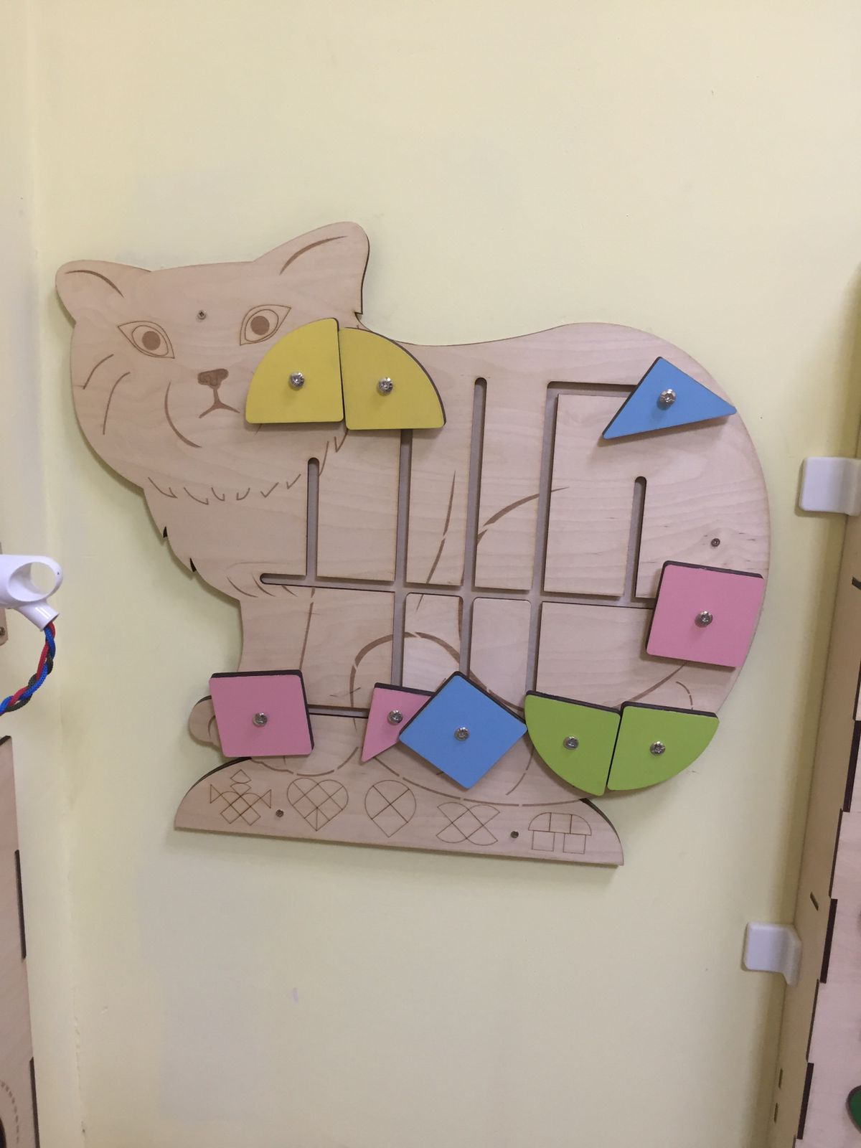
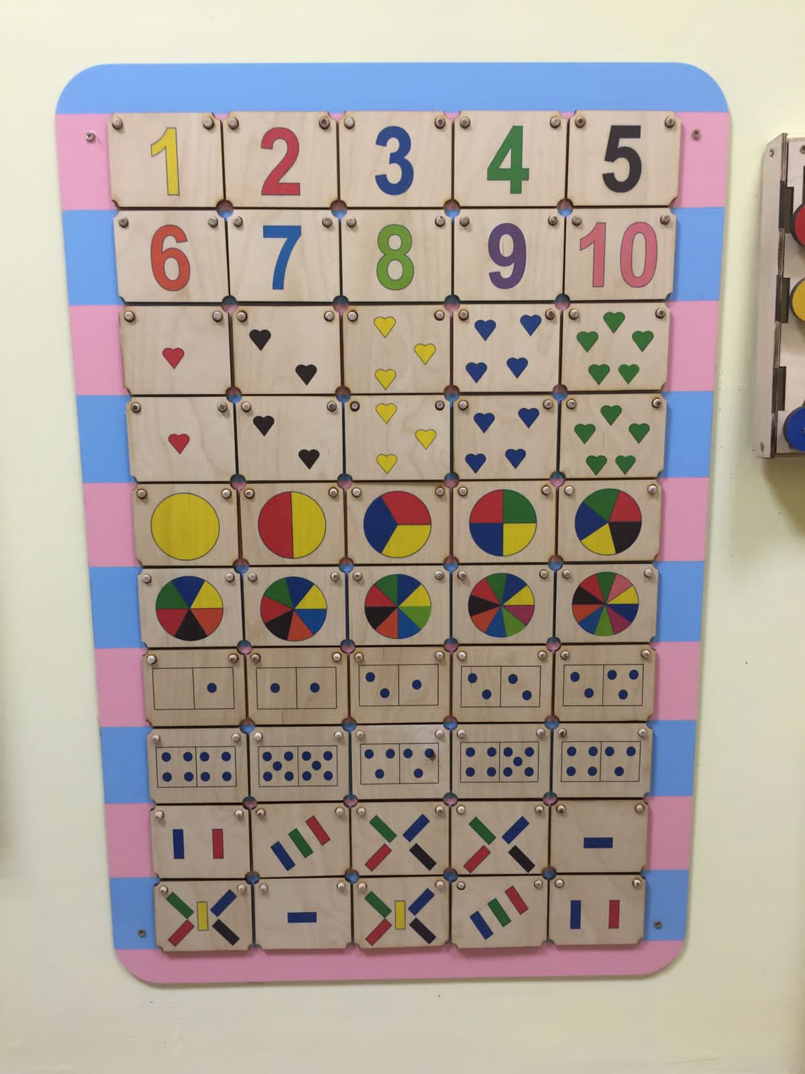
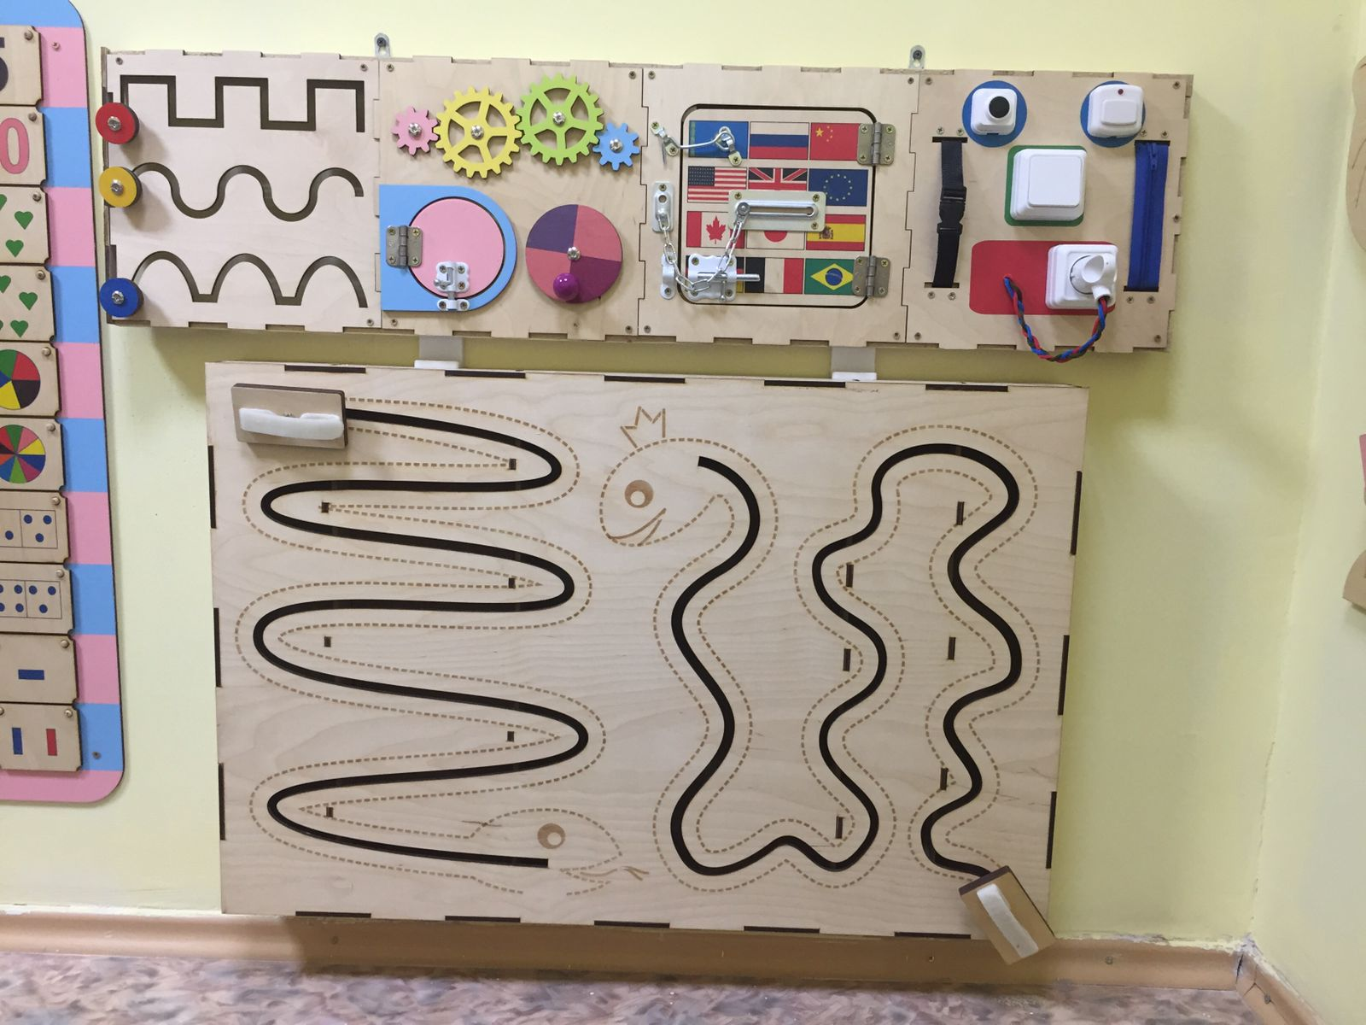
«ҚОЙ»
«МЫСЫҚ»
Мақсаты: балалар лабиринтте ұсынылған тапсырма бойынша әртүрлі пішіндерді жинау арқылы шығармашылықтарын арттырады
Мақсаты: модульде
3 текше ұсынылған. Текшелерді жылжыту арқылы бала кеңістікте бағдарлау қабілетін сандық жүйені қабылдау дағдысын қалыптастырады. Ұсақ қол моторикасын дамытады.
«Диаграмма 1-ден 10-ға дейін»
Мақсаты: әр карточка 4 түсті пішіндермен бейнеленген. Пішіндерді сандық ретке сәйкес орналастыру қажет.
«БИЗИКУБ»
Мақсаты: балалардың ұсақ қол моторикасын дамытуға арналған модель. Әртүрлі монтессорий элементтерінен құралған.
Балалардың күнделікті тұрмыста қолданылатын заттарды меңгеруге дағдыландырады.

Slide 5
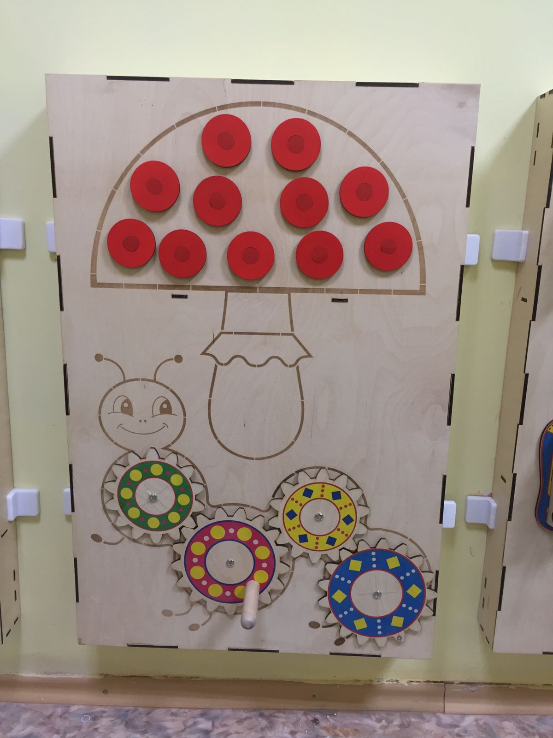
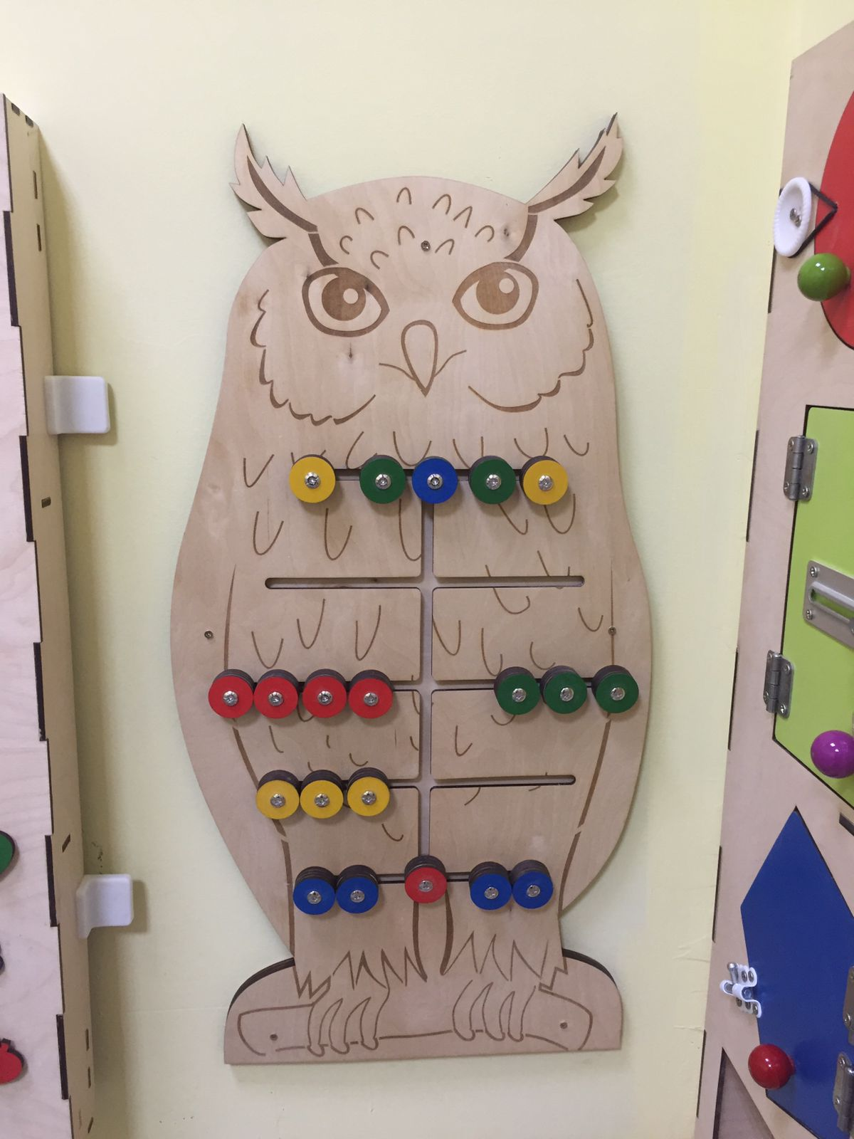
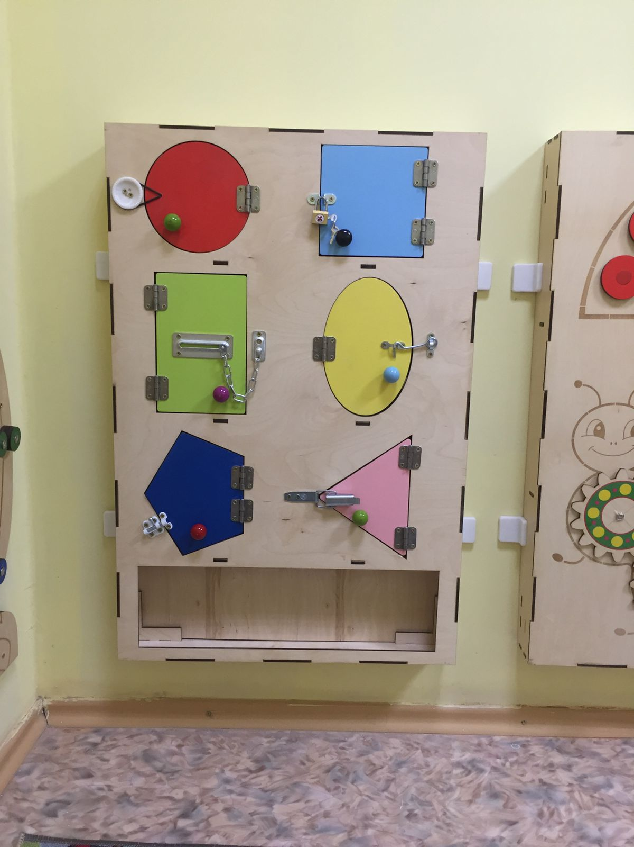
«ЖЫЛАН»
«САҢЫРАУҚҰЛАҚ»
Мақсаты: балалардың кеңістікте бағдарлау дағдысын және көзбен бағыт-бағдар жасау дағдысын қалыптастырады. Қол бұлшықеттерін қатайтады.
Мақсаты: тігінен және көлденеңінен орналастырылған 2 траектория берілген. Бұл модуль балалардың аяқпен қимылдау арқылы көзбен көріп қабылдау бағыт-бағдарлық дағдысын қалыптастырады.
«ЖЕР ҚҰРТЫ»
Мақсаты: модуль балалардың қолмен айландыру арқылы заттарды қозғау дағдысын арттырады.
«ФИЛИН»
«СИҚЫРЛЫ ҚҰЛЫП»
Мақсаты: балалар лабиринтте тапсырмаға сәйкес түрлі-түсті текшелерді жинау қажет.
Мақсаты: әртүрлі тұтқалары бар
6 геометриялық пішіндер (дөңгелек-қызыл, шаршы-көгілдір, тіктөртбұрыш-жасыл, сопақша-сары, бесбұрыш - қою көк, үшбұрыш-қызғылт) ұсынылған. Тапсырмаларды орындау балаларға геометриялық пішіндерді сәйкестендіруге үйретеді.

Slide 6
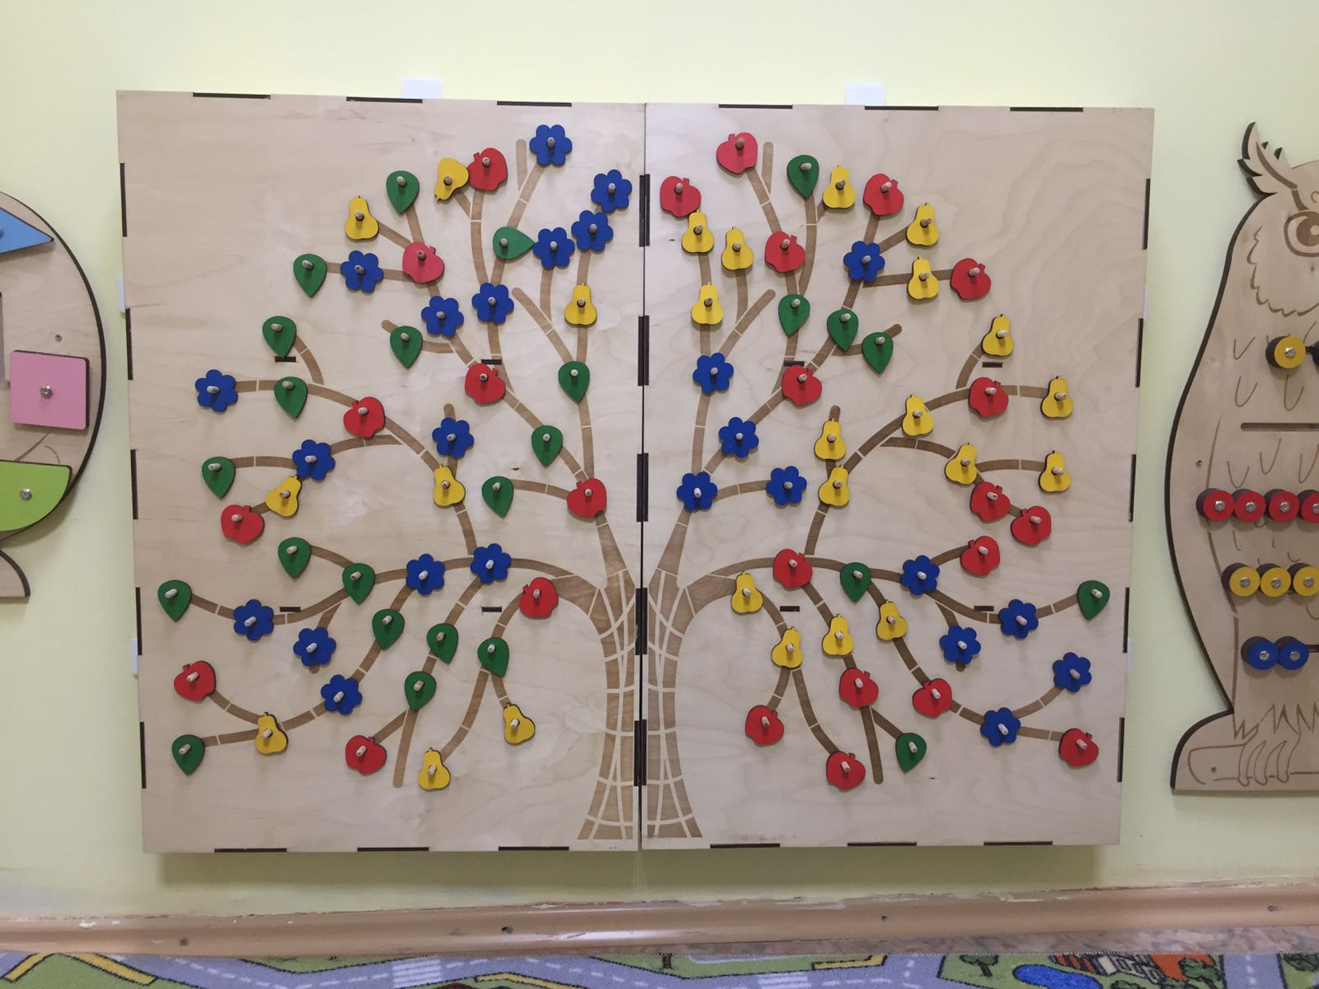
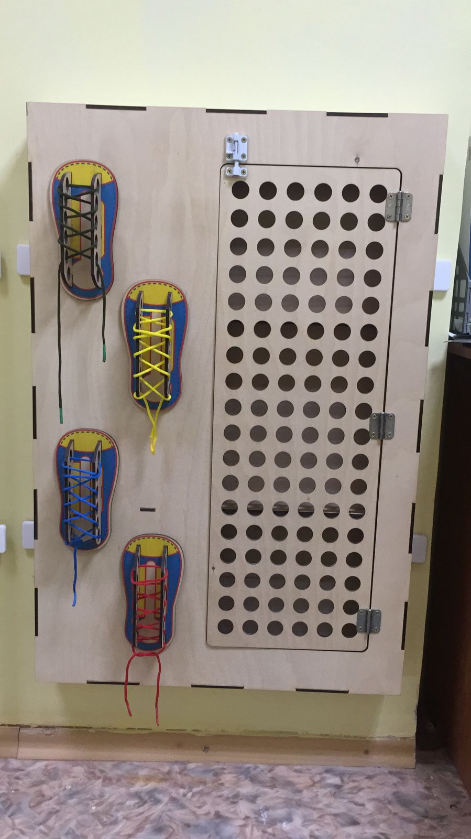
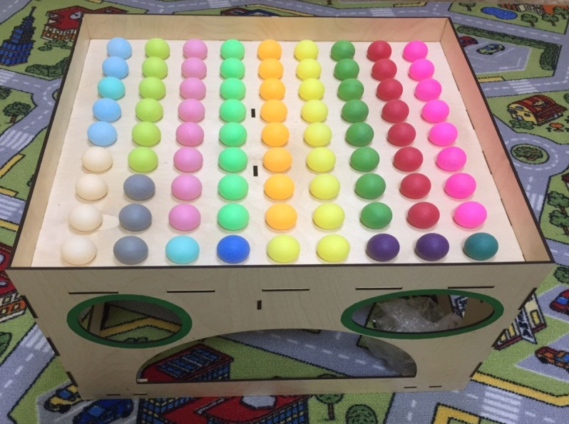
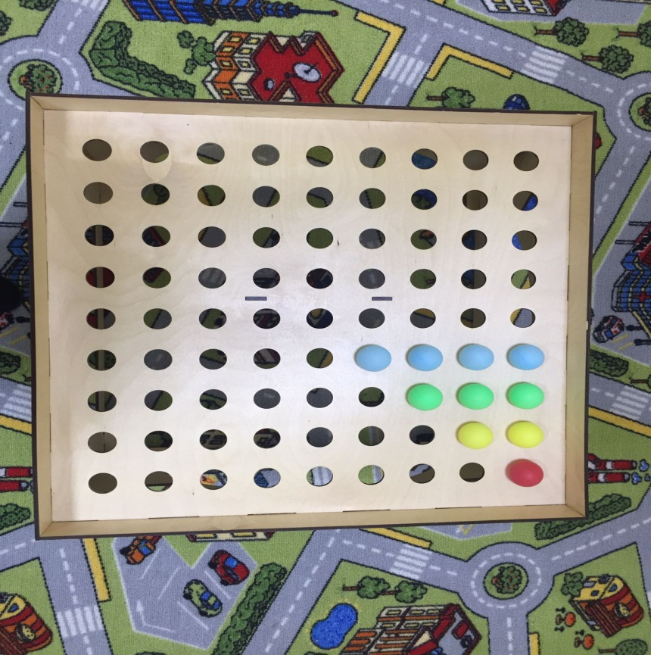
«ЖЫЛ МЕЗГІЛДЕРІ»
«БАУ»
Мақсаты: бұтақтарымен кескінделген ағаш модульы ұсынылған жыл мезгілдеріне сәйкес гүл, алмұрт, алма, жапырақ берілген. Ағашты безендіре отырып балалар ұсақ-қол моторикасын, сипап сезу қабілетін, және логикасын, кеңістікте бағдарлау дағдысын арттырады.
Мақсаты: модуль 2 блоктан құралған (аяқ киім және лабиринт). Әртүрлі түсті баулар ұсынылған. Бауларды өткізу арқылы балаларға бағыт-бағдар жасау, көзбен көріп қабылдау, бір орында отыру және ұсақ қол моторикасы дамытады.
«ҮЛКЕН МОЗАЙКА»
Мақсаты: әртүрлі түсті 100 ойын шарлары ұсынылған. Шарларды жинау арқылы әртүрлі тапсырмалар орындатылады. Бұл балалардың ұсақ қол моторикасын, қабылдау қабілетін, шығармашылық көзқарасын және кескіндік, ойлау қабілетін дамытады. Ойын барысында бала өзін-өзі мақсатты іс-әрекет орындауға, байқампаздыққа және зейінділікке тәрбиелейді.

Slide 7
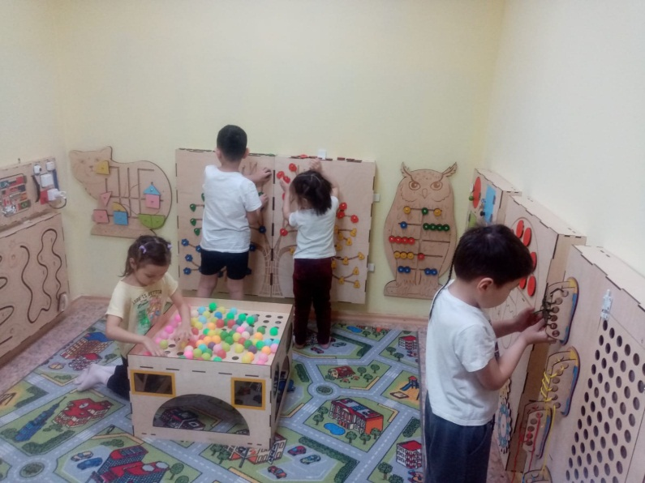
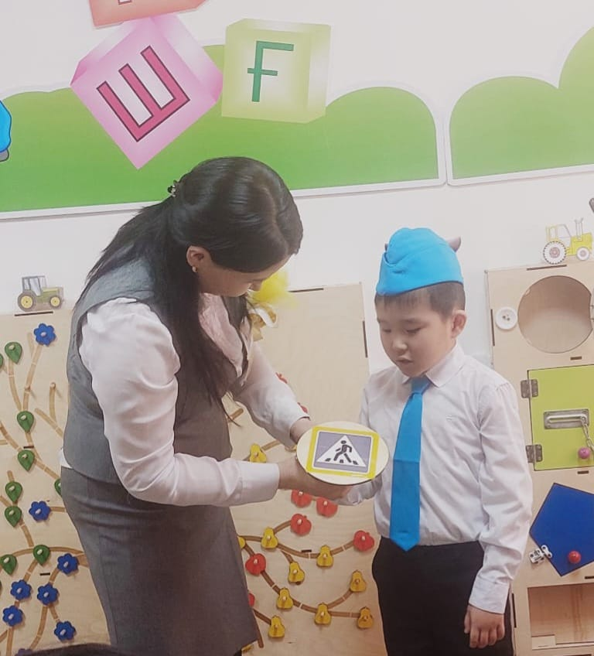
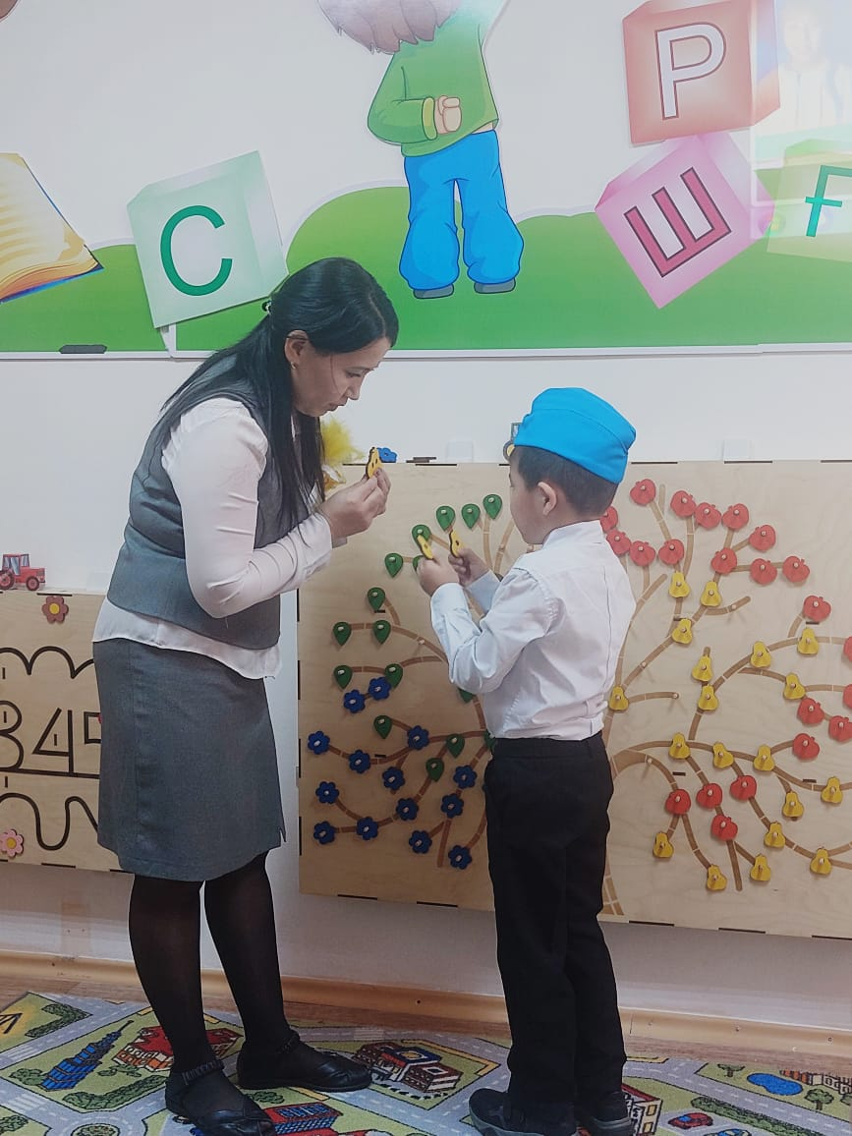
Іс - тәжірибелік бағыт

Slide 8
Модульдердің нәтижелік көрсеткіші:
сенсорлық материалдармен жұмыс істеп, логикалық ойлауды үйренген соң бала еш қиындықсыз өзіне таныс ұғымдарды математикалық терминдерге айналдыра алады.
берілген аймақтарда баланың сөйлеу тілін дамытуға және жазуға моторлық дайындық қалыптасады.
бала қоршаған ортаны зерттеуде өзінің сезімдерін қолдана білуге үйренеді- осындағы материалдар арқылы өзінің көру сезімін, сипап сезу сезімін жетілдіреді.

Slide 9
Қорытынды
Қазіргі таңда еліміздегі білім беру жүйесінің барлық саласы адамның жеке тұлғасын дамытуды көздейді. Кез келген деректі адамның ынтасын оятып, санасына жеткізе білу – нағыз шеберлік.
Білім беру технологиялардың жүзеге асу негізін педагог пен баланың, балалар мен балалардың арасындағы ынтымақтастық құрайды. Сол себепті әрбір блоктың мазмұны әртүрлі әдіс-тәсілдер арқылы іске асырылады және белгілі бір нәтижеге жетуді мақсат етеді.

